Slide 1
Microservices
Service Oriented Architecture 2.0

Slide 2
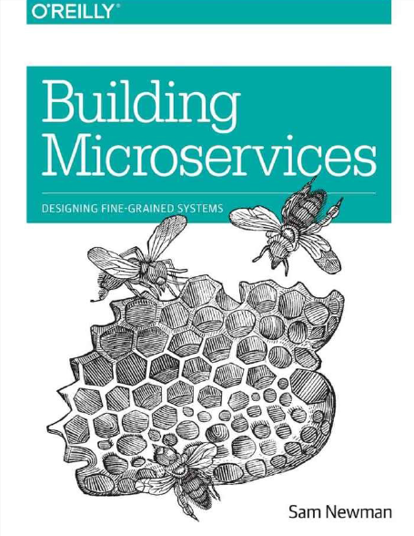
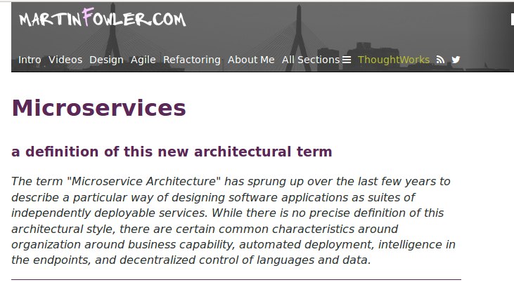
Literatur und Quellen

Slide 3
Einige Hinweise
Die in diesem Seminar verwendete Werkzeuge und Frameworks sind Open Source
LPGL Lizenzmodell
Dies ist ein Übersichts-Seminar mit Diskussions- und Präsentationsanteil
Dokumentationen und weitere Ressourcen stehen auch im Internet zur Verfügung

Slide 4
Inhaltsverzeichnis
Von Monolithen und Services
Was sind Microservices?
Grundlegende Modellierung
Java, JEE und Spring Boot
Build-Prozess
Integration und Überwachung
Applikationsserver
Docker
Einführung
Software-Entwicklung
Container
für
Microservices

Slide 5
1. Einführung
1.1 Von Monolithen und Services
1.2 Was sind Microservices
1.3 Modellierung

Slide 6
Eine Anwendung
Primärfokus:
Anwendung muss fachlich funktionieren
Nicht-funktionale Aspekte wie Performance und Ausfallsicherheit
Eher uninteressant sind:
Details der technischen Modellierung
Wartbarkeit und Erweiterbarkeit, Wiederverwendung

Slide 7
Monolith
Monolith
Search
Prozess-Logik
File
Prozess-Logik
NoSQL
Prozess-Logik
DB
CMS

Slide 8
Was wäre "besser"?
Kapselung
Öffentliches „API“
Rein interne Implementierung
Vermeidung von Redundanzen
Wartbarkeit
Dependency Management
Statisch determinierte Abhängigkeiten oder
lose gekoppelte Systeme
Damit auch leichtere Erweiterbarkeit

Slide 9
Gekapselte Services
API
API
API
Sandbox
Sandbox
Sandbox
Prozess-Logik
Prozess-Logik
Prozess-Logik
File
DB
File
NoSQL
CMS
Search

Slide 10
Das API
Besteht abstrakt aus
Datentypen
Operationen
Synchron und Asynchron
Konkretisierung mit weiteren Informationen
Authentifizierung
Aufruf über Netzwerk
Nicht-funktionale Teile
Antwortzeiten
Skalierbarkeit
Fehlertoleranz

Slide 11
Dokumentation ist alles
Auch eine auf Microservices beruhende Architektur steht und fällt mit der Dokumentation
Vollständig
so natürlich utopisch
"eventual complete"
Aktuell
Unmissverständlich
Prägnant
Synchron zur Realisierung

Slide 12
Realisierung der API-Beschreibung
(Formale) Prosa-Texte
Fachdokumentationen
Unified Modelling Language
Service-Beschreibung mit
Web Service Description Language
WSDL ist eine Spezifikation des W3W-Konsortiums
Primär nur in Kombination mit SOAP-basierten Web Services
Swagger
Proprietäre Beschreibungssprache
swagger.io
UI und Code Generatoren für verschiedene Sprachen werden angeboten
Primär ausgerichtet auf RESTful Web Services
Elemente einer Programmiersprache
Beispielsweise Java-Interfaces und Annotationen

Slide 13
Stereotypen zur Vermeidung von Redundanzen
Grundprinzipien der Software-Qualität gelten auch für die Dokumentation
Don't repeat yourself!
UML-Stereotypen
Prägnanter Name
Gültigkeitsbereich
Auswirkung
Beispiel:
Ein <<stateless>> System baut kein Konversationsgedächtnis auf
Stereotypen sind auch unter dem Namen Annotations bekannt

Slide 14
Definition der Service-Kommunikation
Etablierte Protokolle stehen zur Verfügung
SOAP
REST
Messaging
Java RMI
Was ist "richtig"?
Messaging-System sind bleibet
Trend geht zu REST
SOAP wird häufig als unnötig komplex gewertet
Java RMI ist eine Nischen-Lösung

Slide 15
Problemstellung
Eine vollständige API-Beschreibung für den Aufruf des Services ist leider nicht genügend!
Services können durch die eigentlich „interne“ und gekapselte Implementierung trotzdem gekoppelt bleiben
Gemeinsam genutzte Backend-Systeme!
Damit hat jeder Service damit zwei APIs, die beschrieben und stabil gehalten werden müssen

Slide 16
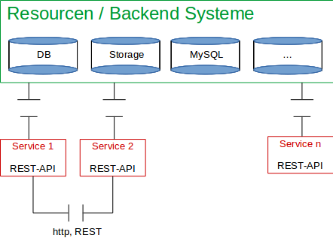
Architektur mit gemeinsamen Ressourcen

Slide 17
Definitionen
WIKI
https://de.wikipedia.org/wiki/Microservices
Martin Fowler
https://martinfowler.com/articles/microservices.html
Microservice.io
http://microservices.io/patterns/microservices.html
Alles noch etwas im Fluss…

Slide 18
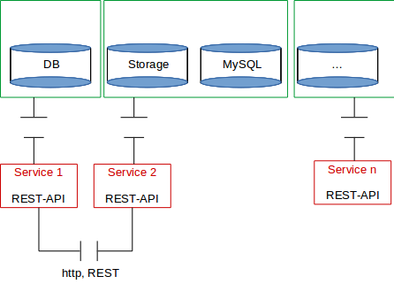
Microservices mit gekapselten Ressourcen

Slide 19
Microservices kompakt
Der Microservice wird durch ein versioniertes API vollständig beschrieben
Die Implementierung ist komplett gekapselt
Kriterium: Selbst eine Neuimplementierung ist möglich, ohne andere Services zu ändern
Jeder Microservice bringt seine Backend-Ressourcen mit
Kriterium: Ein Austausch eines Backend-Systems ist möglich

Slide 20
Warum „Micro“?
Ein Microservice
„besteht nur aus einer überschaubaren Anzahl von Programmzeilen“
„Kann in zwei Wochen neu entwickelt werden“
„Wird von kleinen Teams verantwortet“
Eine irreführende Bezeichnung
Selbst ein „kleiner“ Service kann die Anforderungen an Microservices verletzen
Auch eine komplexe (vielleicht intern sogar monolithisch realisierte!) Anwendung kann als Microservice betrieben werden

Slide 21
Microservices und Daten-Redundanzen
Nachdem jeder Microservice seine Ressourcen intern kapselt, müssen häufig Daten-Redundanzen in Kauf genommen werden
Häufig werden Redundanzen jedoch auch schon auf Grund von „Big&Fast Data“ toleriert
Damit haben Microservices einen direkten Bezug zu NoSQL-Themen!

Slide 22
Das CAP-Theorem
Consistency
Alle Knoten haben jederzeit denselben Informationsstand
Availability
Jeder Client bekommt garantiert Antwort
Solange zumindest ein Knoten im Cluster läuft
Partition Tolerance
Das System toleriert
Den Ausfall von Knoten
Den Ausfall des Netzwerks zwischen Knoten

Slide 23
Keine gemeinsame Schnittmenge!
Consistency
Availability
Partition
Tolerance

Slide 24
BASE: Ein Schlupfloch
Consistency
Alle Knoten haben jederzeit denselben Informationsstand
Eventually Consistent
Änderungen des Datenbestandes werden zeitlich versetzt an die anderen Knoten propagiert
Das System wird schlussendlich konsistent
BASE
Basically Available
Soft state
Eventual consistency

Slide 25
ACID und BASE
ACID
Starke Konsistenz der Daten
Transaktionssteuerung
Transaction-Isolation
Bei Bedarf Zwei-Phasen-Commit
Relativ komplexe Entwicklung
BASE
Schwache Konsistenz
Hohe Verfügbarkeit
Schnelligkeit
Bei Bedarf „Fire-and-forget“
Leichtere Entwicklung

Slide 26
Synchronisation durch Implementierung
Microservice
API
Storage
Logik
Microservice
API
Storage
Logik

Slide 27
Synchronisation durch Data Pump
Microservice
API
Storage
SyncAPI
Logik
Data Pump
Microservice
API
Storage
SyncAPI
Logik

Slide 28
Synchronisation durch Data Service
Microservice
API
Logik
Data Microservice
API
Storage
Logik
Microservice
API
Logik

Slide 29
Web Services mit SOAP – Eine Lösung?
SOAP-basierte Web Services verlangen eine Schnittstellen-Beschreibung
Formulierung in der Web Services Description Language, WSDL
WSDL ist ein XML-Schema zur Beschreibung eines Interfaces bestehend aus
Typen
Operationen
Ports
Eine WSDL ist damit ein XML-Dokument
Ein SOAP-Envelope definiert den Aufruf
SOAP ist ebenfalls ein XML-Schema
Das SOAP-Dokument wird an die Zieladresse des Web Services, den Endpoint gesendet

Slide 30
Benutzung von SOAP-basierten Web Services
Definiert wird eine Service-Beschreibung in Form einer WSDL
Realisierung
Für die Server-Implementierung werden Code-Rümpfe erzeugt,
für den Client fertige Stub-Klassen
Beim Aufruf werden die SOAP-Envelopes über das Netzwerk ausgetauscht

Slide 31
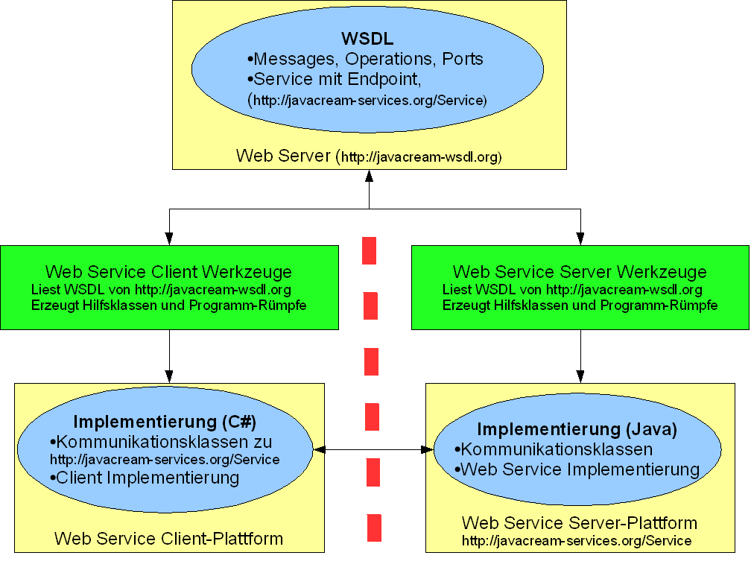
Beispiel eines SOAP-Web Services

Slide 32
Das Web interessiert sich nicht für SOAP!
Keine einzige Browser-Implementierung erzeugt beispielsweise beim Formular-Submit einen SOAP-Envelope
JavaScript könnte dies zwar prinzipiell, es gibt aber hierfür keine einzige ernst zu nehmende Utilities-Bibliothek
Hardware und Software von Systemen sind auf http-Requests ausgerichtet
Firewalls
Load Balancer und Router
Cache-Lösungen

Slide 33
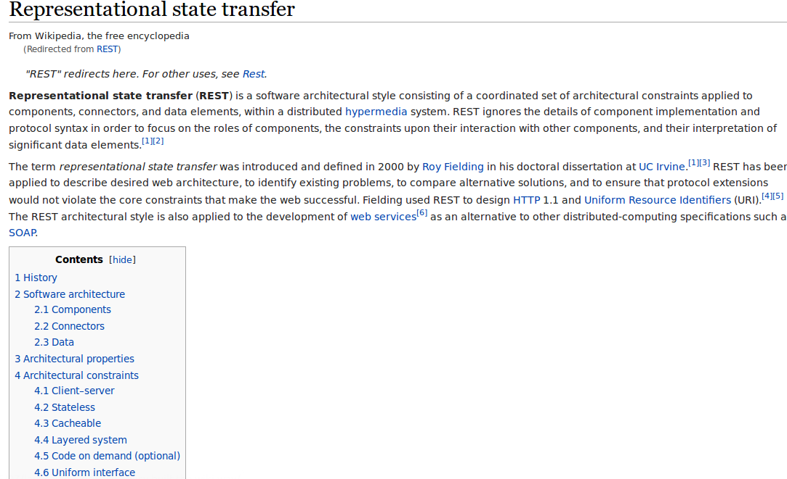
Der Representional State Transfer
Doktorarbeit von Roy Fielding, 2000
Siehe http://en.wikipedia.org/wiki/REST

Slide 34
Kern-Konzepte
Die Arbeitsweise des Internets abstrahiert
Was sind Ressourcen?
Wie werden Ressourcen identifiziert?
Was sind Ressourcen-Operationen?
Wie werden Services beschrieben?
Was sind Stateless Operationen?
Voraussetzungen und Umsetzung von Caching-Mechanismen
Optional: Übertragung von Skript-Logik auf den Client
Grundlegendes Konzept sind die verlinkten HyperText-Dekumente
Nicht überraschend: „Das Internet ist ein Beispiel für die Implementierung eines REST-basierten Systems“

Slide 35
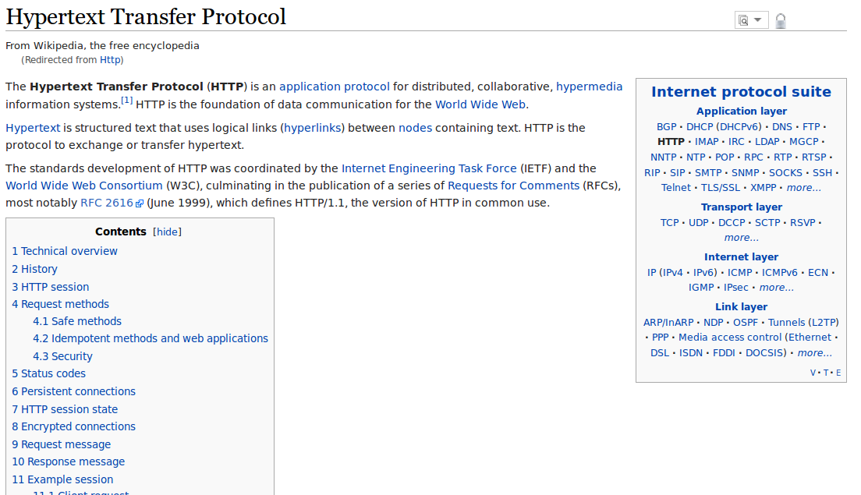
Das http-Protokoll
Eine umfassende Spezifikation des w3w-Konsortiums
Siehe http://en.wikipedia.org/wiki/Http

Slide 36
Elemente der http-Spezifikation
Definition von URIs
Pfad
Parameter
http-Request und http-Response
Daten-Container mit Header und Body
Encodierung
Umfassender Satz von Header-Properties
Content-Length
Accepts
Content-Type

Slide 37
Elemente der http-Spezifikation II
http-Methoden
PUT
GET
POST
DELETE
OPTIONS
HEAD
Statuscodes für Aufrufe
404: „Not found“
204: „Created“
…

Slide 38
MimeTypes
Definition der Datentypen des Internets
Nicht zu verwechseln mit einem XML-Schema
Ein MimeType ist „nur“ eine strukturierte Zeichenkette
Eigene Erweiterungen sind möglich

Slide 39
REST und http
REST hat mit http prinzipiell nichts zu tun
REST ist eine abstrakte Architektur
http ist ein konkretes Kommunikationsprotokoll
aber
http passt als Kommunikations-Protokoll der „Referenz-Implementierung“ Internet natürlich perfekt zum REST-Stil

Slide 40
Mapping REST - http
http Methoden und Ressourcen-Operationen
PUT
Neu-Anlegen einer Ressource
Aktualisierung
GET
Lesen einer Ressource
POST
Aktualisierung
Neuanlage
DELETE
Löschen
Idempotenz
Idempotente Operationen dürfen beliebig oft aufgerufen werden und verursachen keine Nebeneffekte
REST verlangt eine idempotente Implementierung für PUT und DELETE

Slide 41
Konzeption eines RESTful Services: Neuanlage
Mit PUT
Der Client muss die Ressourcen-ID mit angeben
Rückgabe ist ein Statuscode „201: Created“
Mit POST
Der Server entscheidet, ob er eine neue Ressource anlegen muss
Falls ja:
Statuscode „201: Created“
Gesetzter Location-Header mit URI der eben angelegten Ressource
Optional: Body enthält die angelegte Ressource

Slide 42
Konzeption eines RESTful Services: Update
Mit PUT
Statuscode „200: OK“ oder „204: No content
PUT ist idempotent (!)
Mit POST
POST wird für nicht-idempotente Updates benutzt

Slide 43
Konzeption eines RESTful Services: Delete
Mit DELETE
Statuscode „200: OK“ oder „204: No content
PUT ist idempotent (!)
Konzeptionell muss unterschieden werden:
Ein „echtes“ DELETE löscht die Ressource
Ein fachliches Löschen (z.B. Storno) ist eigentlich ein Update der Ressource
Ein überladen des http-DELETE ist für diese Zwecke jedoch durchaus legitim
DELETE order/ISBN42?cancel=true

Slide 44
Service-Beschreibung
Ein RESTful Web Service benötigt in erster Näherung keine gesonderte Beschreibung
PUT, GET, POST, DELETE decken alle relevanten Ressourcen-Operationen ab
Datentypen werden durch MIME-Types bestimmt
Die einzige notwendige Information ist die Endpoint-Addresse
In der Praxis werden jedoch in den meisten Fällen zusätzliche Informationen benötigt
Ein GET auf den Endpoint liefert beispielsweise eine Liste aller Ressourcen
Aber:
Liste aller Informationen oder Referenzen?
Bestimmung der Sortierreihenfolge?
…

Slide 45
REST Services
Analog zur WSDL wird eine detailliertere Service-Beschreibung geliefert
Web Application Description Language (WADL)
http://en.wikipedia.org/wiki/Web_Application_Description_Language
Rest Service Description Language (RSDL)
http://en.wikipedia.org/wiki/RSDL
Swagger
http://swagger.io

Slide 46
Ein komplett anderer Ansatz: HATEOAS
Hypertext as the Engine of Application State
http://en.wikipedia.org/wiki/HATEOAS
Grundidee: Jeder Response enthält eine Menge von Verlinkungen, die die weiteren sinnvollen Aktionen definieren
„Hört sich an, wie eine Web Anwendung!“
Aber nun konsequent mit PUT, DELETE

Slide 47
Wie groß ist „Micro“
In der Literatur zu finden: „So klein wie möglich“
So natürlich unsinnig
Der kleinstmögliche Microservice
enthält exakt eine Operation
liefert ein primitives Ergebnis
Besser: „So groß wie nötig“
Kriterien:
Aufwand der Daten-Replikation über verschiedene Microservices hinweg
Transaktions-Kontexte
Performance-Aspekte

Slide 48
2. Software-Entwicklung
2.1 Java, JEE und Spring Boot
2.2 Build-Prozess
2.3 Integration und Überwachung

Slide 49
Java
Die Java Virtual Machine ist eine gekapselte Laufzeitumgebung für JAva-Anwendungen
Parallele Ausführung auf einer Hardware problemlos möglich
Anbindung an System-Überwachung ist gegeben

Slide 50
JEE
Die Java Enterprise Edition (JEE) erweitert die Java Virtual Machine um weitere Infrastruktur
Applikationsserver
Der Applikationsserver führt JEE-Anwendungen aus
Kapselung innerhalb des Applikationsservers
Hot Deployment
Inter-App-Kommunikation
In Memory durch Verlinkung
Internes Bus-Systems
Insbesondere Messaging
Unterstützung aller geläufiger Kommunikationsprotokolle

Slide 51
Spring Source
Ein weit verbreitetes Open Source-Framework als Alternative zum JEE-Applikationsserver
Spring-Core-Komponente und viele assoziierte Projekte
Spring Data
Spring MVC
Spring Integration
…

Slide 52
Spring Boot
Eine Spring-Boot-Applikation wird als ein einziges Deployment-Archiv ausgeliefert
und über einen simplen Java-Aufruf gestartet
Damit passt Spring Boot hervorragend zu Docker
Als Grundlage dient ein simples Java Image
Die zu installierende Applikation wird als eine einzige Datei hinzugefügt
und über einen Standard-Java-Aufruf gestartet

Slide 53
Kriterien für den Build-Prozess
Reproduzierbar
Plattform-übergreifend
Developer-Rechner
Build-Machine
Erzeugt „Artefakte“

Slide 54
Bestandteile
Source Code Management
Enthält die Quellcodes, Konfigurationen der Anwendung
die so genannten "Werke"
Auch die Build-Prozesse sind Werke
Build-Maschine
Enthält die Build-Jobs und führt diese aus
Artefakt-Repository
Die vom Build-Prozess erzeugten Ergebnisse werden Artefakte genannt
Diese werde in versionierter Struktur in einem Repository gehalten

Slide 55
Beispiel: Apache Maven
In der Java-basierten Software-Entwicklung weit verbreitet
Bestandteile
Fester Build-Prozess
Aufruf mit mvn <command>
compile
package
install
deploy
Lokaler Cache für gebildete Artefakte
Connectivity zu einem Remote-Repository
Standard: Internet-Repository repo1.maven.org
Im Unternehmen: Eigener Repository-Server
Nexus
Artefactory
…

Slide 56
Build-Prozess für Java-Projekte
Build-Sequenz
Compiler-Aufruf
JAR-Archivierer
+ x, z. B. Auschecken aus Versionsverwaltung, Testen, Ausbringen aus Servern, etc.
Dependency Management
Andere interne Software-Projekte
Open Source-Projekte
Produkt-Bibliotheken

Slide 57
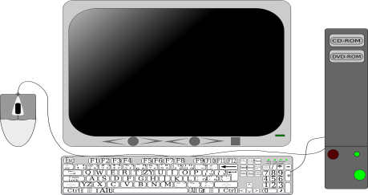
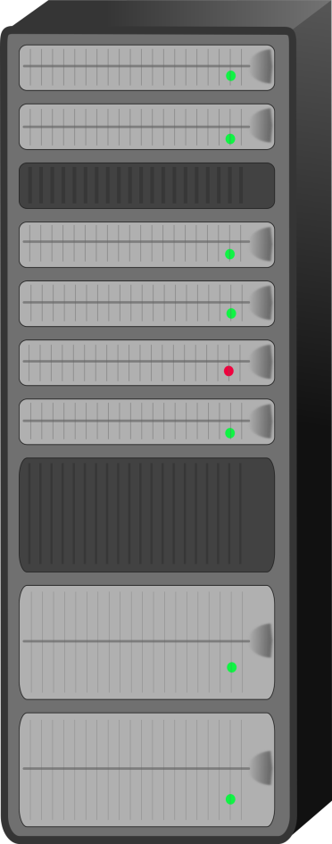

Apache Maven
Developer 1
Artefakt Repository
Nexus
load
deploy
Local Repository
Internet
Developer 2
load
deploy
Local Repository

Slide 58
Maven-Konfiguration: Das interne Repository
settings.xml, allgemein gültig
<settings>
<mirrors>
<mirror>
Hier wird die Adresse des internen Servers eingetragen
</mirror>
</mirrors>
<servers>
<server>
Authentifizierungs-Informationen für den internen Server
</server>
</servers>
</settings>

Slide 59
Maven-Konfiguration: Ausbringen eigener Artefakte
Das übernimmt eine so genannte Parent-POM
Eine Art Superklasse für alle Maven-Buildprozesse
Diese wird als eigenes Artefakt im Repository abgelegt
Beispiel:
Ausschnitt des Distribution-Managements
<distributionManagement>
<repository>
<uniqueVersion>false</uniqueVersion>
<id>nexus</id>
<name>Corporate Repository</name>
<url>http://…</url>
</repository>
<snapshotRepository>
<uniqueVersion>true</uniqueVersion>
<id>nexus</id>
<name>Corporate Snapshots</name>
<url>http://…</url>
</snapshotRepository>
</distributionManagement>

Slide 60
Weitere Elemente der Parent-POM
Konfiguration des Java-Compilers
Java-Version
Reporting
Allgemein zu benutzende Dependencies zu anderen Artefakten
JUnit
Datenbank-Treiber
…
Konfiguration weiterer PlugIns
Spezielle Reports

Slide 61
Beispiel: Sonatype Nexus
Fertige Produktlösung von Sonatype
Community
Kommerzieller Support
Repository Server für
Java Artefakte
Aber auch Docker-Images
Alternative Produkte
Apache Archiva
JFrog Artefactory
Atlassian Bitbucket

Slide 62
Grundsätzliche Organisation
Artefakt Repository
Nexus
Repository
Group
File Store
Hosted
Internet
Proxy

Slide 63
Konfiguration
Die Repository -Group wird für Lese-Vorgänge genutzt
Nicht vorhandene Artefakte oder Images werden über den Internet-Proxy nachgeladen
Das Hosted-Repository wird für die Ablage eigener Artefakte und Images genutzt

Slide 64
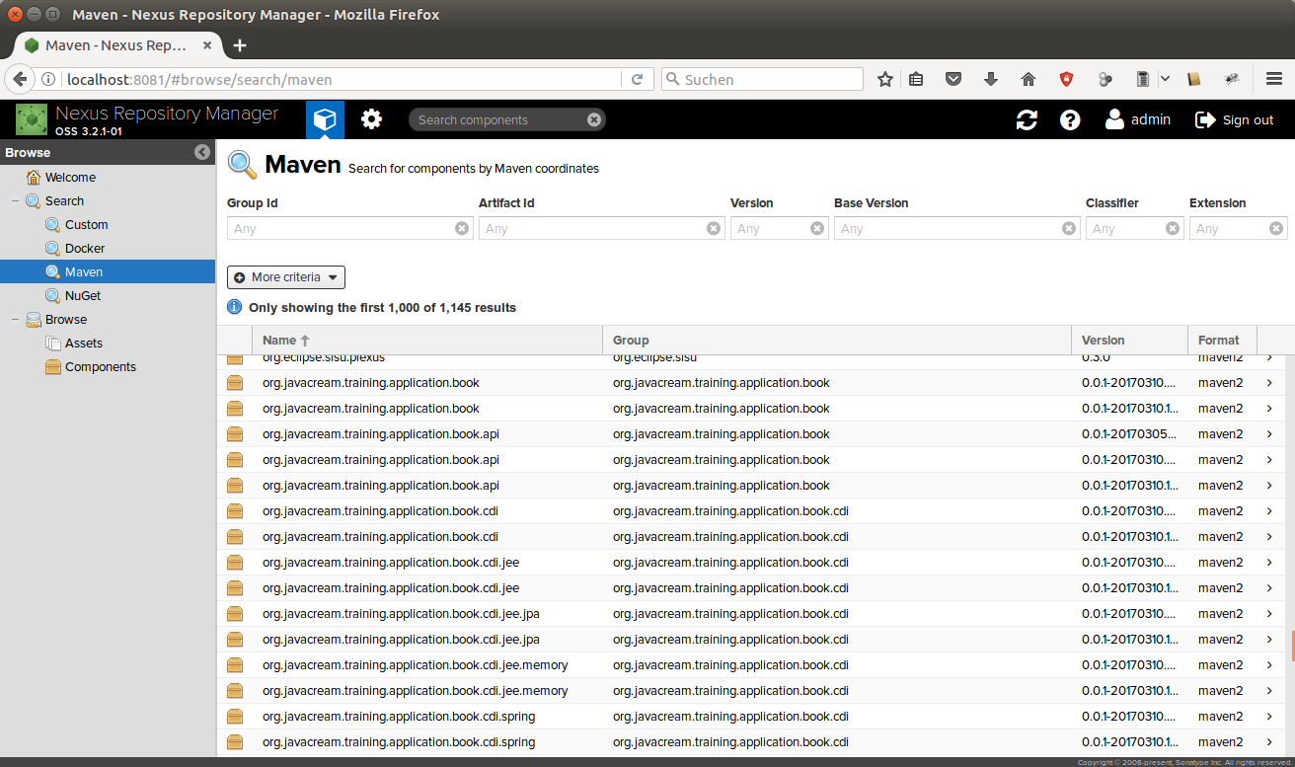
Nexus Maven-Repository

Slide 65
Problemstellung
Die Betriebssystem nahe Überwachung ist für Java-Prozesse nicht sonderlich aufschlussreich
Metriken der Java-Virtual Machine
Heap-Speicher
Garbage Collections
Hierfür wird besser JMX benutzt
Idee: Auf einem (im Unternehmen standardisierten) Port wird JMX beispielsweise mit Jolokia bereitgestellt
Hierfür existieren aber auch andere Lösungen

Slide 66
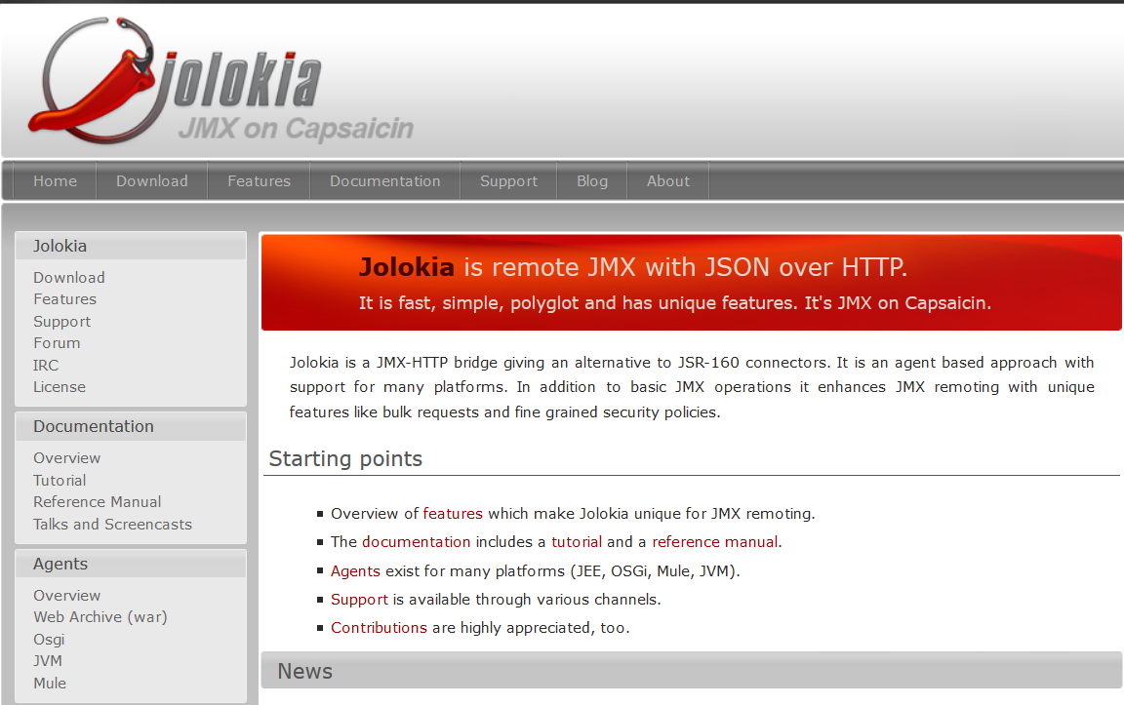
Jolokia

Slide 67
3. Container für Microservices
3.1 Applikationsserver
3.2 Docker

Slide 68
Allgemeines
Applikationsserver sind Bestandteil der Java Enterprise Edition
Eine Spezifikation
Ausprägungen:
Web Profile
Web Anwendungen
Web Services
Full Profile
Transaktionelle Ressourcen-Zugriffe
Messaging
Weitere inoffizielle Profile
Reine Messaging Systeme
Web Profile mit einfachem Transaktionsmanagement

Slide 69
Deployment
Ausbringen von Anwendungen in den laufenden Server
Hot Deployment
File-Transfer in ein überwachtes Verzeichnis
Administrativer Vorgang
Web Console
Admin-Skripte
Konfigurativ
mit Neustart des Servers

Slide 70
Überwachung
Der Server ist über JMX zugreifbar
Web Konsolen
Log-Dateien
Betriebssystem-Überwachung
Speicher
CPU
IO
Bei Verwendung des Docker-Containers übernimmt dieser die Rolle des Betriebssystems!

Slide 71
Der Applikationsserver

Slide 72
Inbound Connectors
Inbound Connectors ermöglichen die Kommunikation mit dem Applikationsserver
http/https
Java Remote Method Invocation (RMI) bzw. die interoperable Variante RMI/IIOP
Empfangen von Messages mit dem Java Messaging Service (JMS)
SOAP
Für Protokolle, die nicht im Standard enthalten sind, können spezielle Implementierungen für Inboud Connectors als Plug-In in den Applikationsserver installiert werden
Dafür existiert auch ein breiter Markt von Herstellern und Produkten

Slide 73
Aufgaben des Inbound Connectors
Die Inbound Connectors enthalten selber keine Geschäftsprozesse
Laut Konzeption wandeln sie eine einkommende Netzwerkverbindung um in einen Request der, wie oben bereits angesprochen, von einem Thread aus dem Thread Pool ausgeführt wird
Geschäftslogik wird in einer JEE-Komponente definiert
Ein Inbound Connector kann im Rahmen einer Verteilten Transaktion aufgerufen werden

Slide 74
JEE Komponenten
JEE Komponenten bestehen aus zwei Komponenten:
Einem Container, der vom Applikationsserver zur Verfügung gestellt wird
und der eigentlichen Komponente, die als Bestandteil eines Anwendungsprogramms aufzufassen ist

Slide 75
JEE Komponenten
Servlets werden vom http Inbound Connector aufgerufen
Die Entscheidung, welches Servlet (und damit welche Anwendungslogik) aufgerufen werden soll erfolgt über die URL des http-Aufrufs
Ein spezieller Typ von Servlet kann auch über SOAP aufgerufen werden
In modernen Anwendungen existiert wahrscheinlich nur ein einziges zentrales Servlet
Enterprise JavaBeans dienen primär zur Transaktionssteuerung
Dem Anwendungsprogrammierer werden verschiedene Sub-Typen angeboten, die sich bezüglich Lebenszyklus und Aufruf-Protokoll unterscheiden
Es gibt „Stateless“ und „Stateful SessionBeans“, „Message Driven Beans“ sowie „Singletons“
Enterprise JavaBeans sind in modernen Anwendungen häufig nicht mehr anzutreffen

Slide 76
Outbund Connectors
Outbound Connectors werden von JEE-Komponenten lokal benutzt
Ihre Aufgabe ist es, einen Geschäftsprozess innerhalb eines Backend-Systems aufzurufen
Dazu hält der Outbound Connector einen Connection Pool
Die Outbound Connectors werden auch vom Transaktionsmanager (für die Koordinierung der Verteilten Transaktionen) und vom Security Manager (Propagierung des angemeldeten Benutzers) benutzt

Slide 77
Beispiele für Outbound Connectors
Die JEE-Spezifikation verlangt die folgenden Outbound Connectors:
Die Data Sources verbinden zu SQL-Datenbanksystemen
Versenden von JMS Messages
Anbinden an ein E-Mail-System
Alle weiteren Systeme sind wiederum durch Plug-Ins installierbar, für die ein breiter Markt existiert

Slide 78
Was ist ein Container?
„Ein Container ist eine (modifizierte) Laufzeitumgebung, die der darin laufenden Anwendung den Zugriff auf geschützte Ressourcen unmöglich macht.“
Unterschied zu Virtualisierung: Hier wird eine komplette Hardware durch eine „Virtuelle Maschine“ abstrahiert
Docker-Container laufen direkt ohne weitere Emulation auf dem Linux-Kernel
dabei werden etablierte Linux-Features wie namespaces und cgroups benutzt

Slide 79
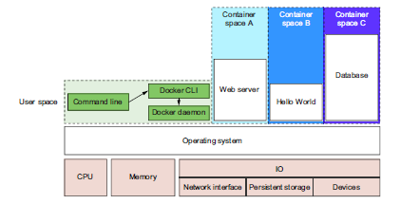
Container-Isolation

Slide 80
Bestandteile
Docker Command Line
Dieser Befehl wird vom Docker-Anwender direkt benutzt
Docker Host
Eine Maschine mit installierter Docker Umgebung
Docker Dämon/Engine
Lokale Registry
Docker Dämon/Engine
Über den Dämon werden die Docker-Container gestartet
Technisch gesprochen sind die Container Child-Prozesse des Dämons
Remote Services
Registries für Docker Images
DockerHub

Slide 81
Docker und (Micro)Services
Microservices
Wohl-definiertes API
hier nicht relevant
Netzwerk
Isolation der internen Implementierung
Bereitstellung aller benötigten Ressourcen
Interne Ressourcen wie Datenbanken
Dependencies auf andere Services
Docker passt!

Slide 82
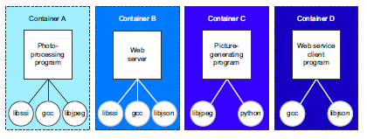
Microservices mit Docker-Containern

Slide 83
Starten eines ersten Containers
Nach der Installation kann der erste Container gestartet werden (!)
docker run <docker_image>
z.B. docker run hello-world
Das wars

Slide 84
Ausgabe
Unable to find image 'hello-world:latest' locally
latest: Pulling from library/hello-world
535020c3e8ad: Pull complete
af340544ed62: Pull complete
Digest: sha256:a68868bfe696c00866942e8f5ca39e3e31b79c1e50feaee4ce5e28df2f051d5c
Status: Downloaded newer image for hello-world:latest
Hello from Docker.
This message shows that your installation appears to be working correctly.
To generate this message, Docker took the following steps:
1. The Docker Engine CLI client contacted the Docker Engine daemon.
2. The Docker Engine daemon pulled the "hello-world" image from the Docker Hub.
3. The Docker Engine daemon created a new container from that image which runs the
executable that produces the output you are currently reading.
4. The Docker Engine daemon streamed that output to the Docker Engine CLI client, which sent it
to your terminal.
To try something more ambitious, you can run an Ubuntu container with:
$ docker run -it ubuntu bash
Share images, automate workflows, and more with a free Docker Hub account:
https://hub.docker.com
For more examples and ideas, visit:
https://docs.docker.com/userguide/

Slide 85
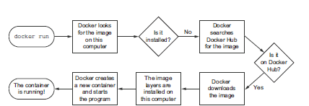

Docker-Workflow: 1. und 2. Lauf

Slide 86
Lebenszyklus des Containers
Der Container wird gestartet
Nochmal: Keine VM, sondern ein gekapselter Prozess auf dem Host-System
Innerhalb des Containers werden Prozesse gestartet
Diese werden sind der Definition des Images angegeben
Der Container läuft, solange ein definierter Prozess läuft
Anschließend wird der Container selbst beendet

Slide 87
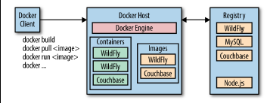
Docker im Gesamtbild

Slide 88
Images und Layers
Stellt eine Read-Only-Umgebung zur Verfügung
Analogie OOP: Eine Klassen-Definition
Im Gegensatz zu VMWare-Images aus Layern aufgebaut
Vererbung und Assoziation
Durch die Layerung sind einzelne Images deshalb relativ schlank
Images und Layers werden in Repositories verwaltet
Inklusive Meta-Informationen
Versionierung!
Die Docker-Client-Installation verwaltet ein lokales Repository

Slide 89
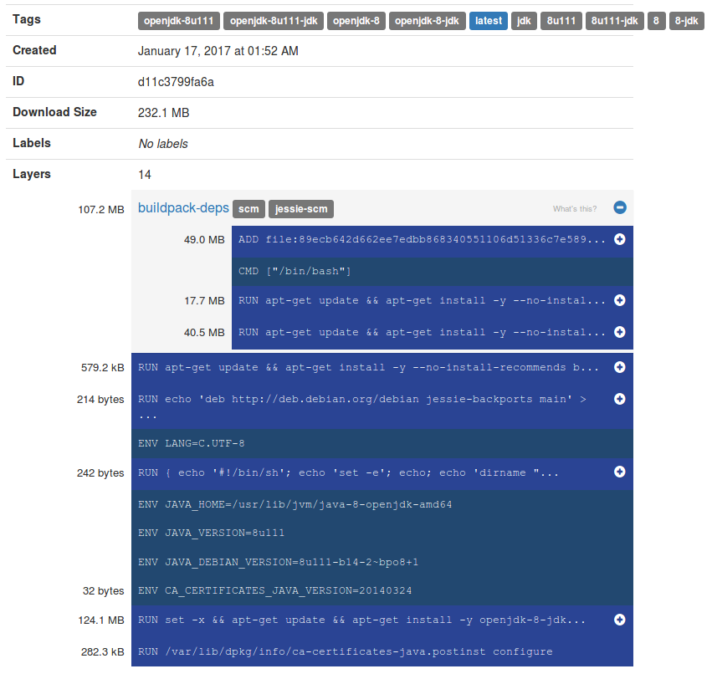
Beispiel: Ein Java-Image (https://microbadger.com/images/java)

Slide 90
Container
Eine Instanz eines Images
Analogie zu OOP: Ein Objekt
Identifikation über einen Namen bzw. über einen technischen Schlüssel
Ein Hash
Ein Container hat einen Lebenszyklus
Gesteuert über Docker-Kommandos
create
run
start
stop
delete
Im Gegensatz zu Images können Container einen Zustand aufweisen
Container-Environment
Interne Ressourcen
Dateisystem des Containers

Slide 91
Inter-Container-Kommunikation
Container sind komplett gekapselt
Interaktion nur über Docker-Kommandos
Auslesen des Docker-Logs
Inspect
Ausführen einer Shell im Container
Benutzung externer Volumes
Ein Teil des Dateisystems des Containers vom Host zur Verfügung gestellt
Netzwerk-Kommunikation
Container können Netzwerk-Sockets bereit stellen
Diese werden auf reale Sockets des Hosts gemapped
Container-Linking
Direkte Kommunikation der Container untereinander
Verschiedene Abstufungen
Gemeinsames Netzwerk
Gemeinsames File-Layer
Shared Memory

Slide 92
Kommandoreferenz
https://docs.docker.com/engine/reference/commandline/docker/#/ related-commands
Elementare Befehle
Container anlegen
sudo docker create <<Image-Name>>:<<Versionsnummer>>
Container löschen
sudo docker rm <<containerId>>
Docker-Container automatisch nach Ausführung löschen
sudo docker run –rm <<Image-Name>>
Alle Container anzeigen lassen
sudo docker ps -a
Container starten
sudo docker start <<containerId>>
Container anlegen, starten und assoziiert eigene Ausgabe-Konsole (nicht in der Terminal-Session, in der gearbeitet wird)
sudo docker run --detach <<Image-Name>>
Images anzeigen lassen
sudo docker images

Slide 93
Workflow
Anlegen eines leeren Verzeichnisses
Alle Verzeichnisse und Unterverzeichnisse werden Bestandteil des Images
excludes in .dockerignore
Erstellen eines Docker-Files
Bestehend aus Kommandos
FROM
COPY
ENV
RUN
EXPOSE

Slide 94
Dockerfile für eine Java-Umgebung
Das Dockerfile selbst ist ein simples Text-Dokument
Referenz unter https://docs.docker.com/engine/reference/builder/
Beispiel
FROM openjdk
CMD ["java", "-version"]
Erzeugen des Images
docker build -tag <name>

Slide 95
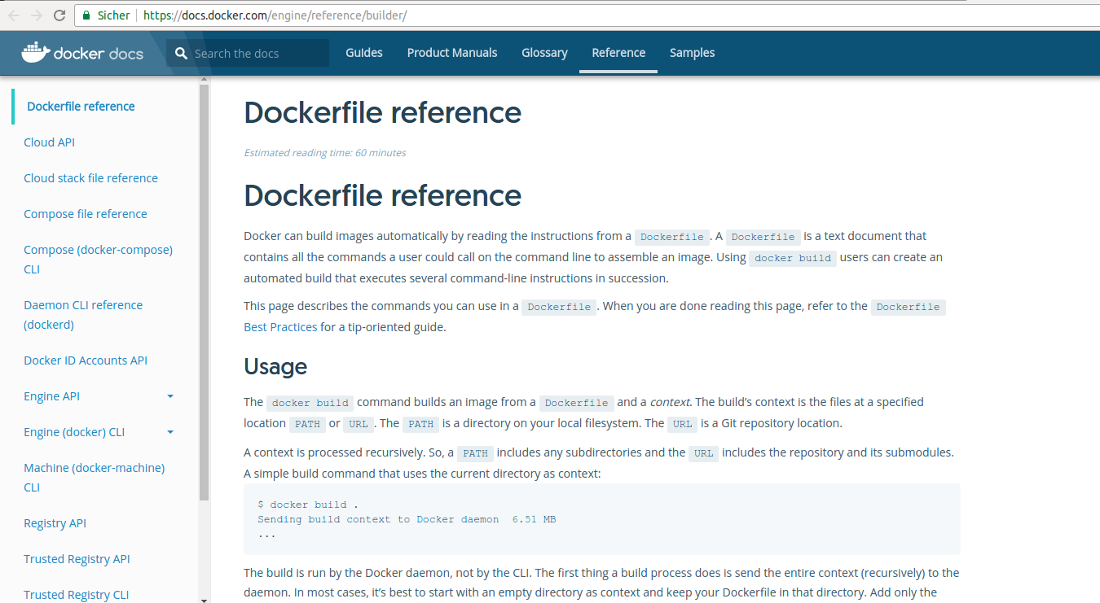
Dockerfile Referenz

Slide 96
Gekapselte Services mit Docker
API
API
API
Linux
Docker-Container
Docker-Container
Docker-Container
Prozess-Logik
Prozess-Logik
Prozess-Logik
File
DB
File
NoSQL
CMS
Search

